Slide 1
Непосредственно образовательная деятельность
«По следам осени»
(Познавательное развитие)
Подготовила: воспитатель подготовительной группы
Иванникова Нина Алексеевна

Slide 2
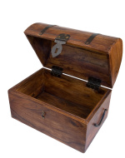
Дорогие ребята!
Одни говорят, что сейчас только середина осени, кто - то, что осень заканчивается, другие говорят, что зима уже наступила. Я не знаю, что делать. Как мне украсить свое платье? Посоветуйте, пожалуйста. Я не могу понять, кончается осень или нет? Только прошу вас, представьте убедительные доказательства, а в этом вам поможет карта.
Осень

Slide 3
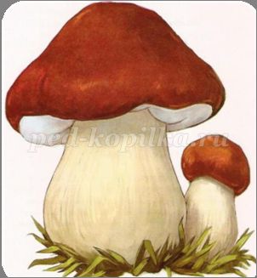
Карта маршрута
Остановка №3
Остановка №1
Остановка №2
Остановка №5
Остановка №4

Slide 4
Мини-викторина
Кто собирает яблоки спиной?

Slide 5
Мини-викторина

Slide 6
Мини-викторина
У кого щеки вместо мешка?

Slide 7
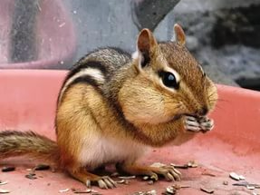
Мини-викторина

Slide 8
Мини-викторина
А бывают ли перелетные
животные?

Slide 9
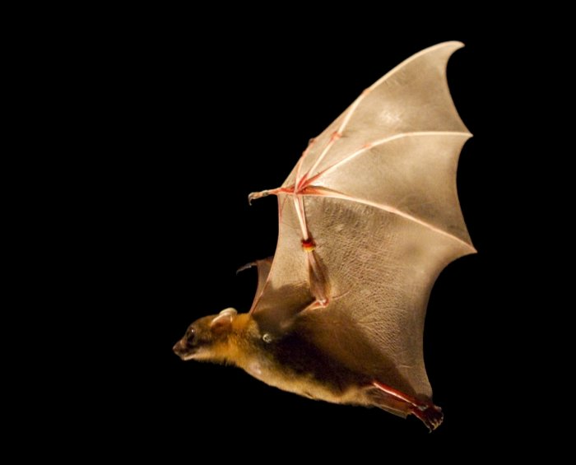
Мини-викторина

Slide 10
Мини-викторина
Какой лесной житель сушит на деревьях грибы?

Slide 11
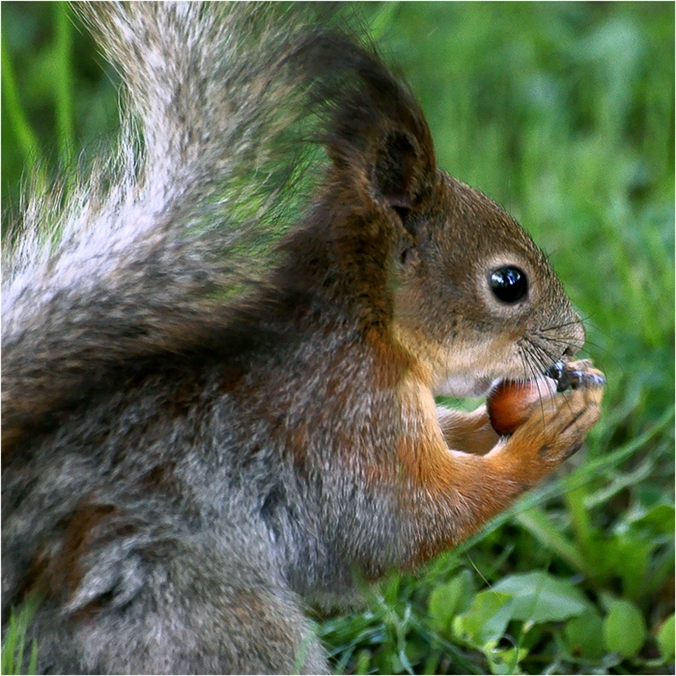
Мини-викторина

Slide 12
Мини-викторина
Поле осенью промокло,
Но зато созрела свёкла.
А в сентябрьских садах
Много яблок на ветвях. .
Что к зиме мы собираем?
Как его мы называем?

Slide 13
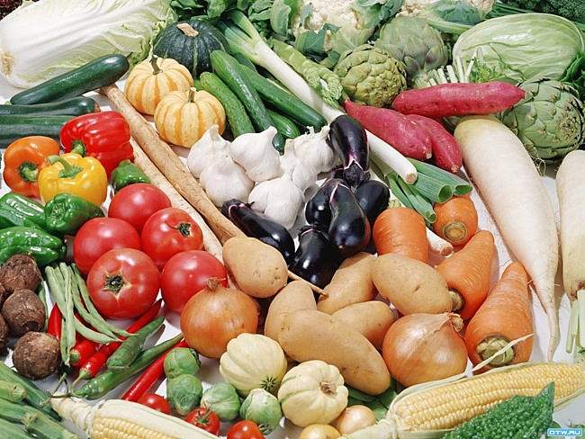
Мини-викторина

Slide 14
Мини-викторина
У какого зверя в листопад появляются детеныши?

Slide 15
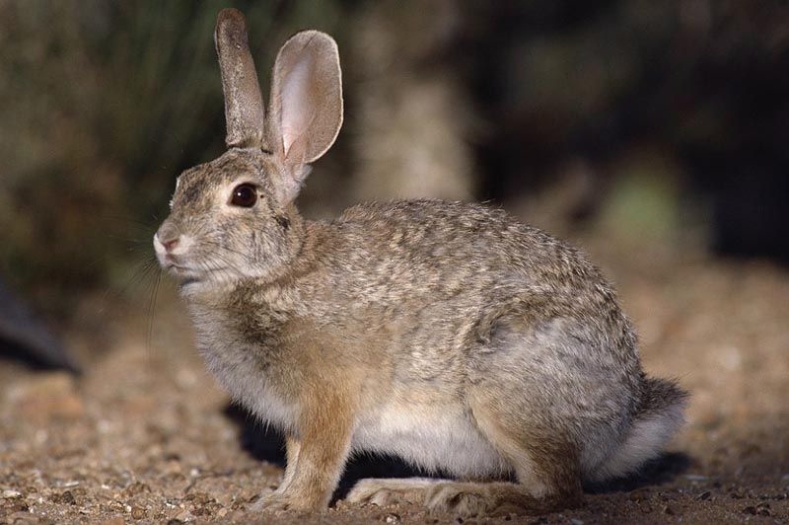
Мини-викторина

Slide 16
Мини-викторина
Ветки в парке шелестят,
Сбрасывают свой наряд.
Он у дуба и березки
Разноцветный, яркий, броский.

Slide 17
Мини-викторина

Slide 18
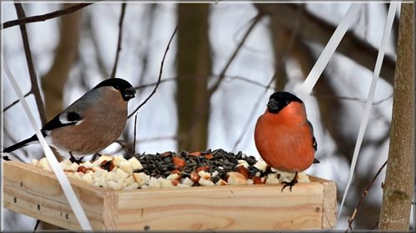
И г р а «Улетают – не улетают»
снегирь

Slide 19
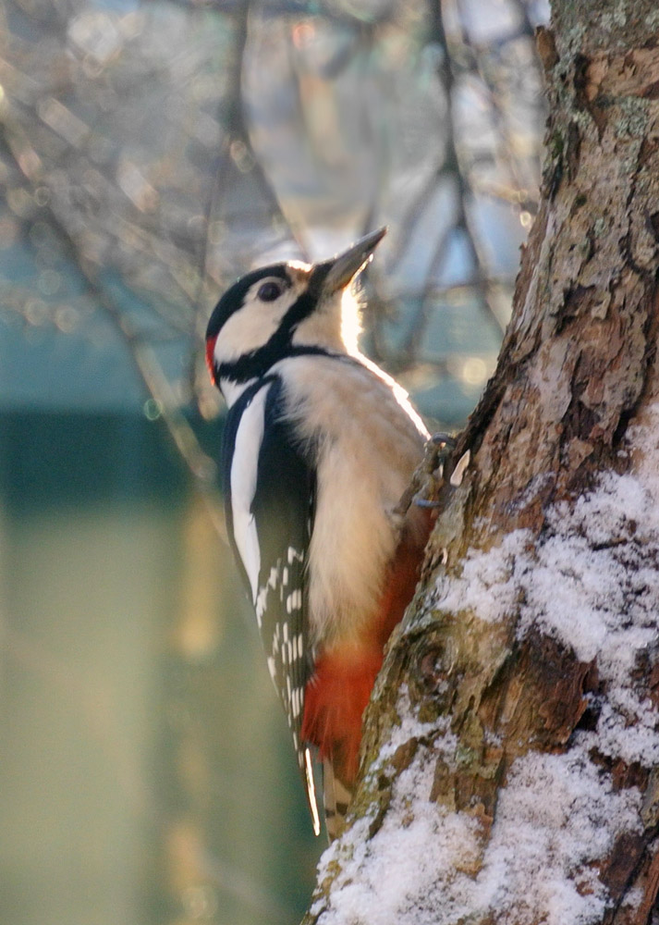
И г р а «Улетают – не улетают»
Дятел

Slide 20
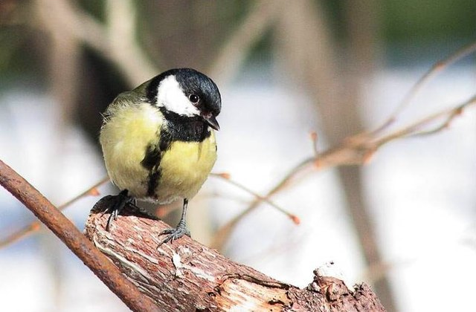
И г р а «Улетают – не улетают» синичка

Slide 21
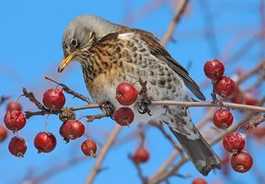
И г р а «Улетают – не улетают»
Дрозд

Slide 22
И г р а «Улетают – не улетают»

Slide 23
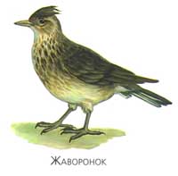
И г р а «Улетают – не улетают»

Slide 24
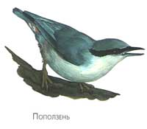
И г р а «Улетают – не улетают»

Slide 25
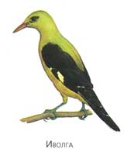
И г р а «Улетают – не улетают»

Slide 26
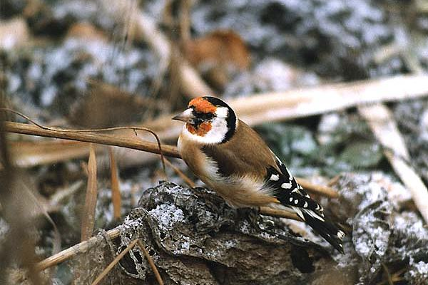
И г р а «Улетают – не улетают»
Щегол

Slide 27
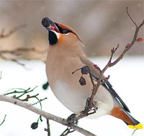
И г р а «Улетают – не улетают»
Свиристель

Slide 28
Карта маршрута
Остановка №3
Остановка №1
Остановка №2
Остановка №5
Остановка №4

Slide 29
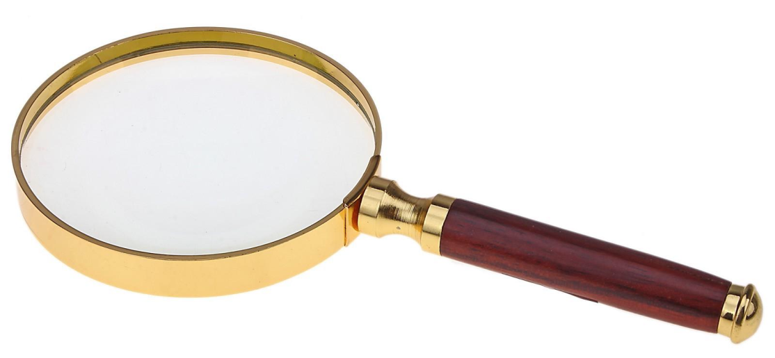
Исследование №1

Slide 30
Исследование №2

Slide 31
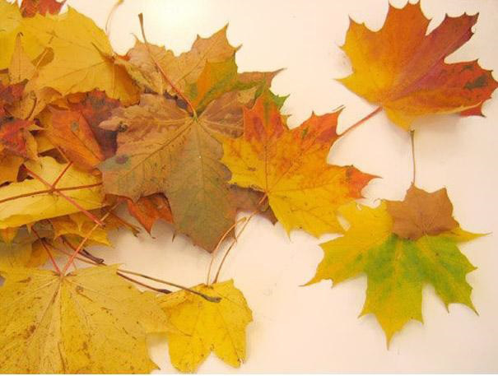
Исследование №3

Slide 32
Эксперимент
«Как листья опадают»

Slide 33
Исследование №4

Slide 34
Карта маршрута
Остановка №3
Остановка №1
Остановка №2
Остановка №5
Остановка №4

Slide 35
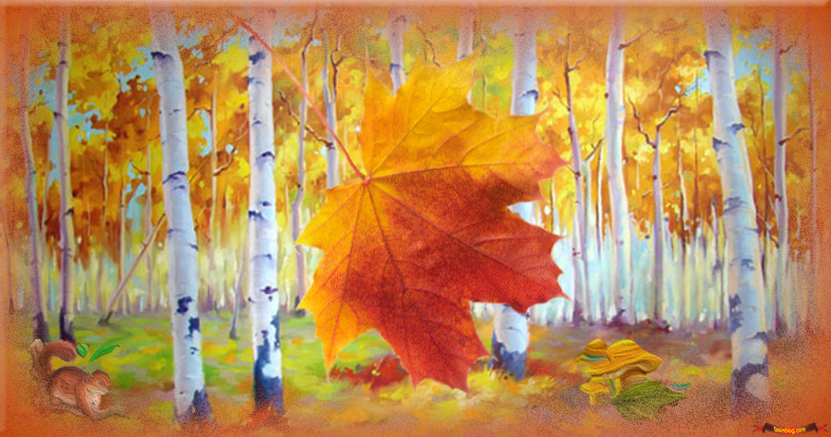

Slide 37
